Slide 1
Система подготовки к итоговому сочинению: формы и методы
(из опыта работы учителя русского языка и литературы
МБОУ гимназии №1
города Армавира
Комаровой О.Ю.)

Slide 2
Задача экзамена состоит в том, чтобы оценить навыки школьника по следующим направлениям:
умение придерживаться одной темы при размышлениях;
способность обосновать своё мнение;
знание произведений русской и мировой литературы;
применение правил культуры речи.

Slide 3
Работа на уроках литературы
Произведение (Н.В. Гоголь «Тарас Бульба»)
Произведение
(А.С. Пушкин «Капитанская дочка»)
Нравственное понятие («Верность»)
Произведение (Л. Н. Толстой «Война и мир»)
Произведение
( М.А. Шолохов «Тихий Дон»)

Slide 4
Работа на уроках литературы
Дружба
Преданность
Произведение (М.А. Шолохов «Тихий Дон»)
Измена
Любовь

Slide 5
Дополнительные речеведческие дисциплины:
риторика (5-6классы);
культура письменного высказывания (7 класс);
лингвопоэтика (8 класс);
основы русского красноречия (9 класс);
практическая риторика (10-11 классы).

Slide 6
Структура работы над текстом:
пересказ прочитанного текста;
составление плана;
определение основной мысли и позиции автора;
работа над жанром, типом речи;
определение роли языковых средств.

Slide 7
Разнообразие заданий для подготовки написания сочинения:
составление микротекстов со специальным задание – употребление слов определённой тематической группы;
составление текста по описанной ситуации;
рассказ об одном и том же с учётом целей и условий общения;
редактирование текстов.

Slide 8
«Золотая» тетрадь
создание письменных речевых высказываний;
фиксация уровня овладения основными видами речевой деятельности;
ответы на вопросы;
сочинения разных жанров;
фиксирование речевых, коммуникативных умений.

Slide 9
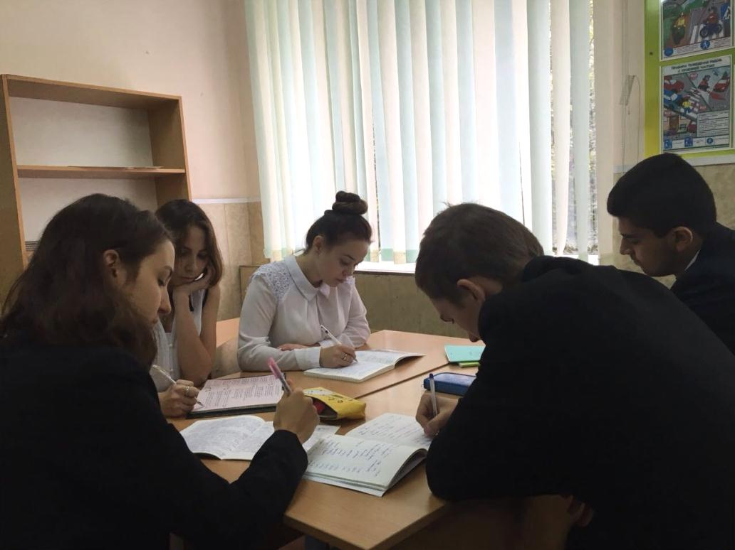
Этапы работы над сочинением:
знакомство с критериями оценивания сочинения;
определение ключевых слов и выражений в каждом тематическом направлении;
подбор синонимов к основным понятиям;
виды предложенных тем:
тема-понятие;
тема-вопрос;
тема-суждение.

Slide 10
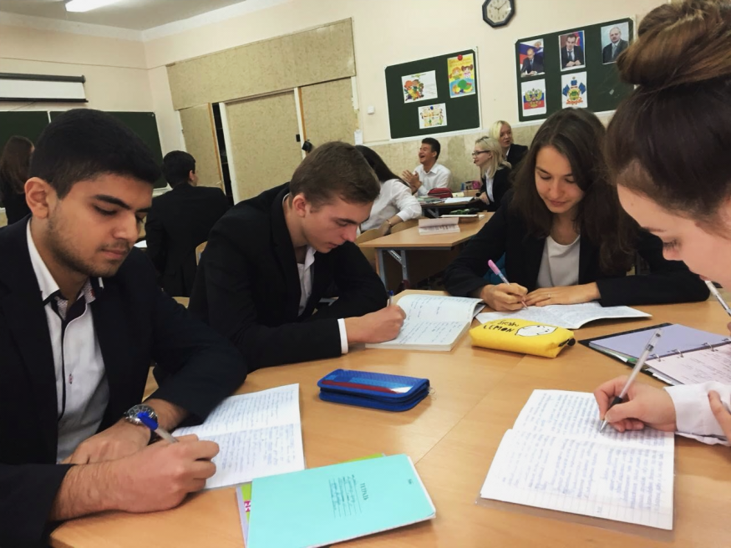
Этапы работы над сочинением:
составление логического анализа;
сопоставление литературных произведений с предложенными направлениями;
план сочинения;
работа с цитатами и афоризмами известных людей;
написание сочинения, чтение и обсуждение работ.

